Slide 1
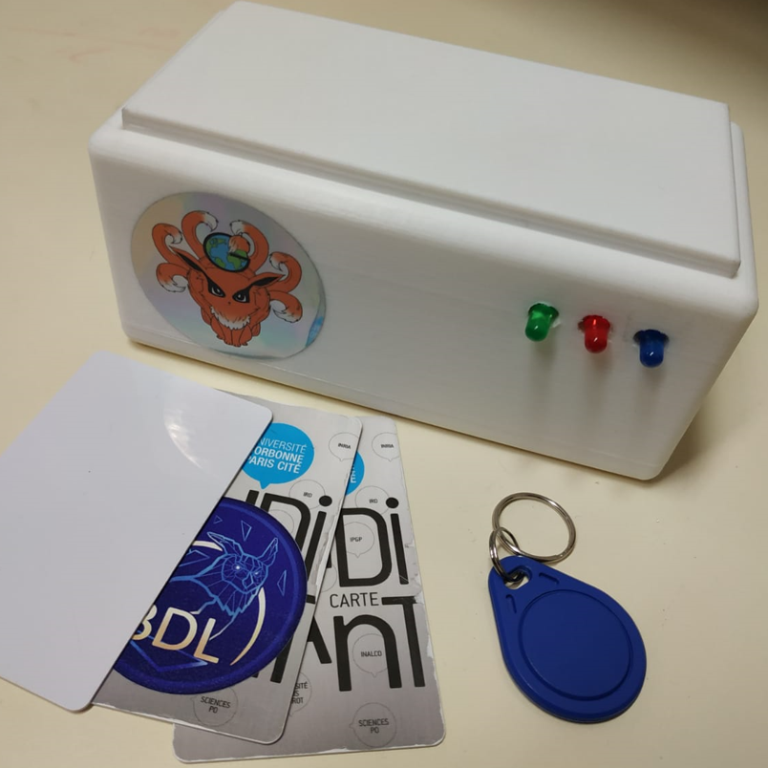
Projet IOT
Système d’accès
et de surveillance

Slide 2
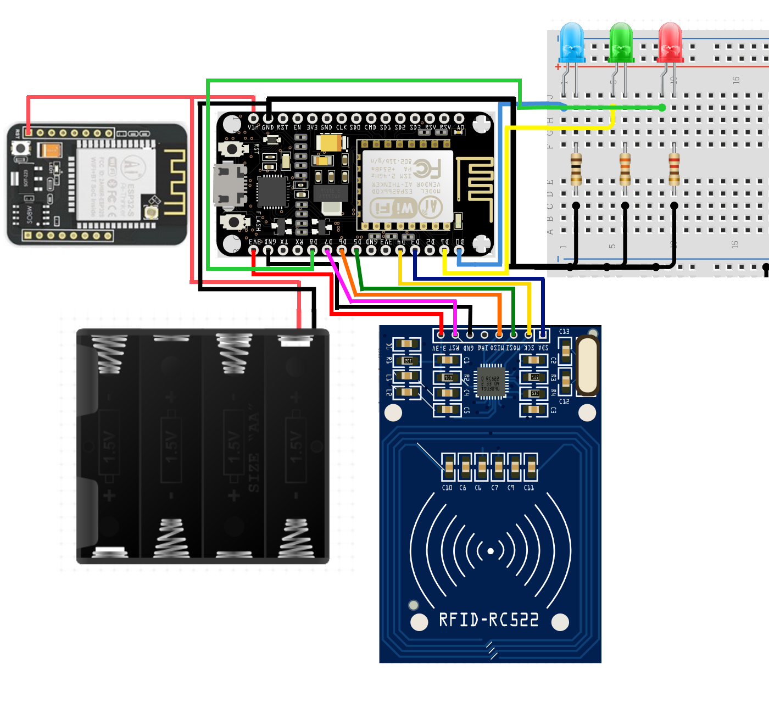
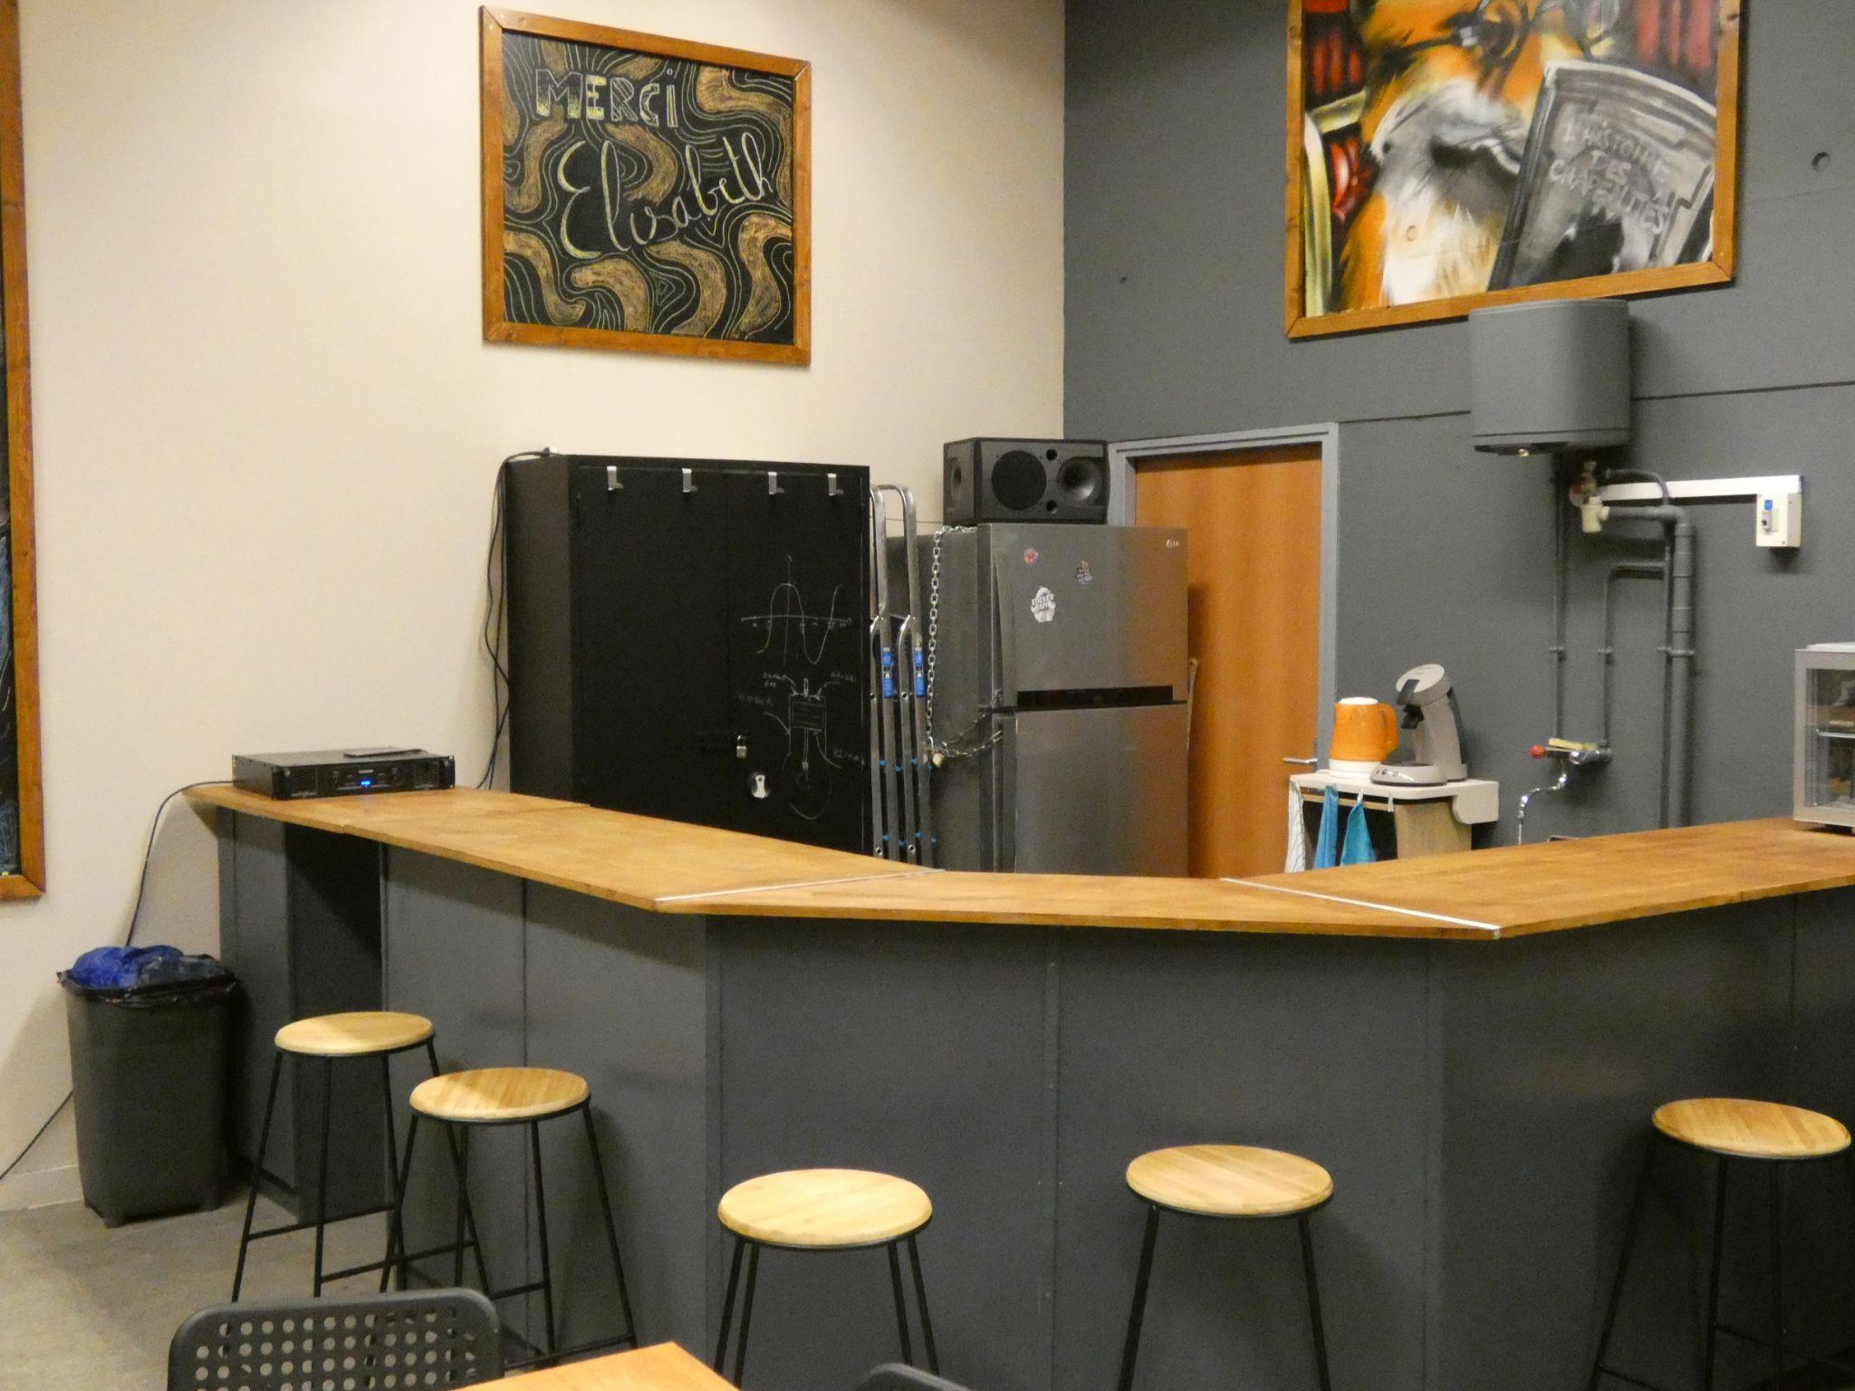
Description du projet et du problème
Système de contrôle d’accès
Système de surveillance
Récupération des flux
Zone à équiper : Bar du foyer BDE

Slide 3
Cahier des charges
Budget
Lecteur RFID : Mifare RC522 : 6,50€
Module Wifi : NodeMCU Amica Module V2 ESP8266 ESP-12F : 11€
Kit Fils + breadboard : 18€
Support de batterie AA : 12,50€
AZ Delivery FT232RL Adaptateur : 8 €
Lot de 2 cartes de développement Bluetooth ESP32-CAM : 23€
Total : 79€
Que voulons-nous ?
Situation : une personne souhaite accéder à la zone
Est-ce une personne autorisée ?
Qui c’est ?
Quand est-ce qu’elle est entrée ?
Y a-t-il une façon d'empêcher l’accès à la zone ?
Situation : un intru pénètre dans la zone
Peut-on savoir s’il y a un intrus dans la zone ?
Peut-on savoir ce que fait l’intrus dans la zone ?
Y a-t-il une façon de signaler la présence de l’intru ?

Slide 4
Système de contrôle d’accès par puce RFID
Scan carte étudiante
Affichage LED
Récupération ID
Vérification ID
Carte RFID + Carte ESP8266 + LED

Slide 5
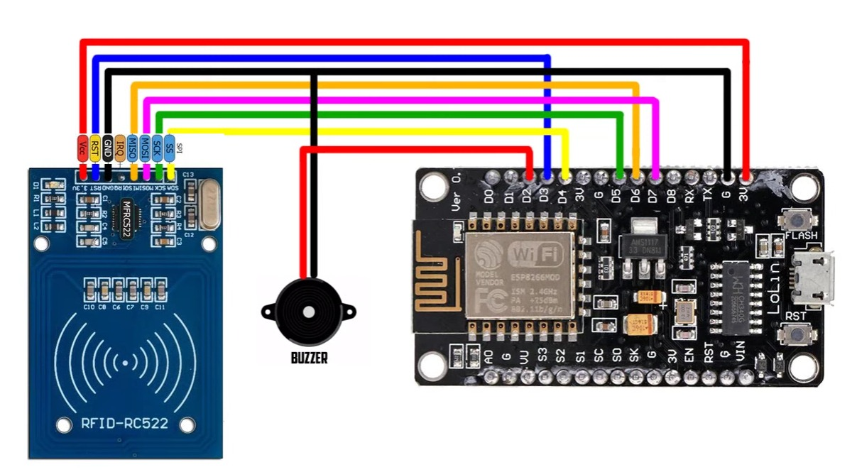
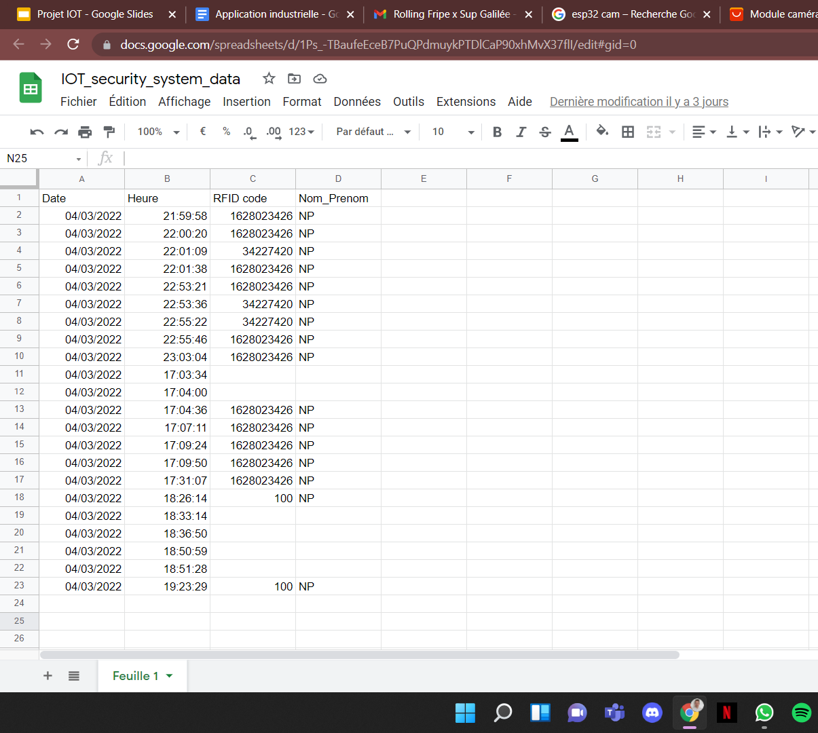
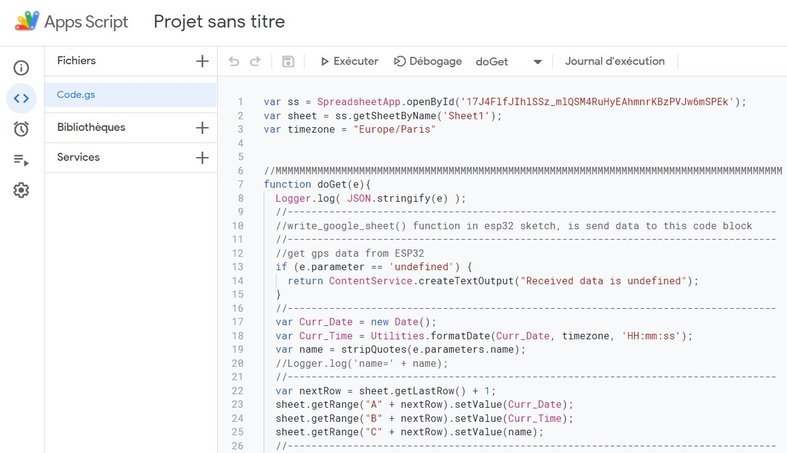
Récupération des flux (IOT)
Exportation données d’entrées via Wi-Fi
Stockage sur un Google Sheet

Slide 6
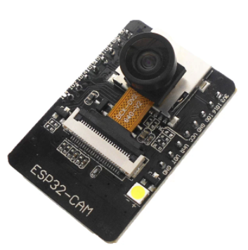
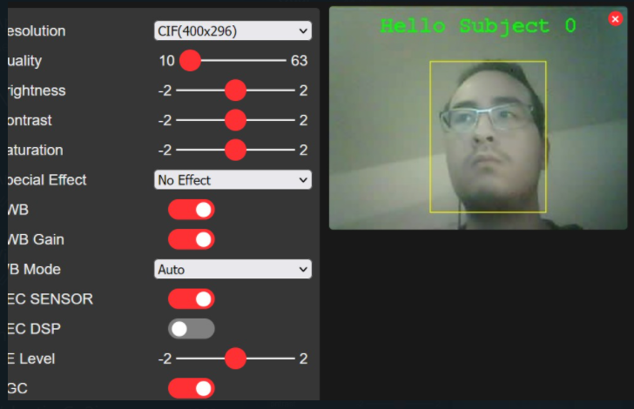
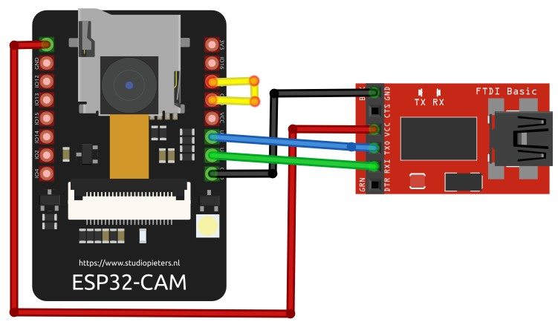
Système de surveillance
Surveillance par caméra
Reconnaissance faciale
Détection d’intrus
Prise d’images
Carte ESP32-CAM + Adaptateur

Slide 7
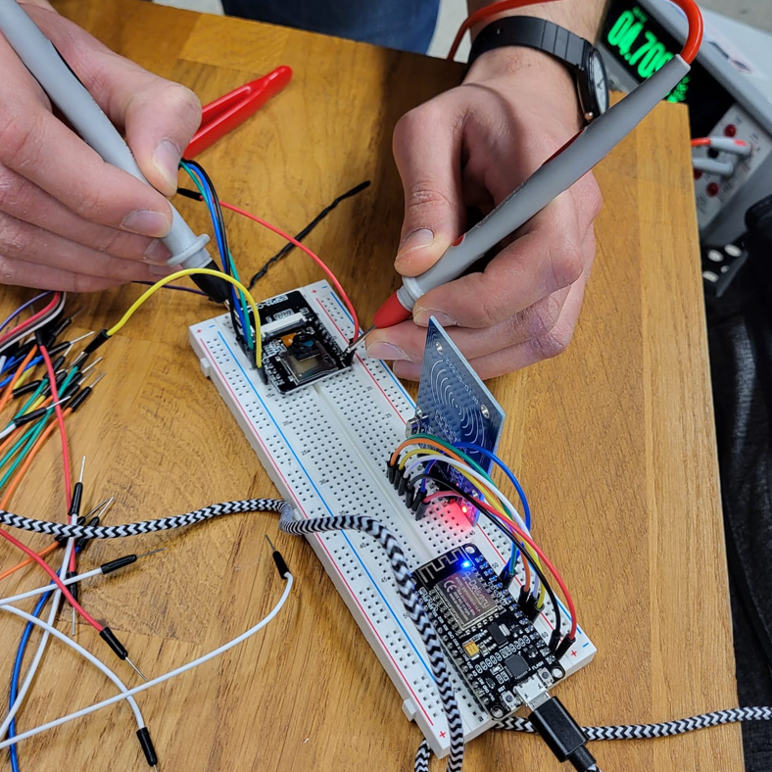
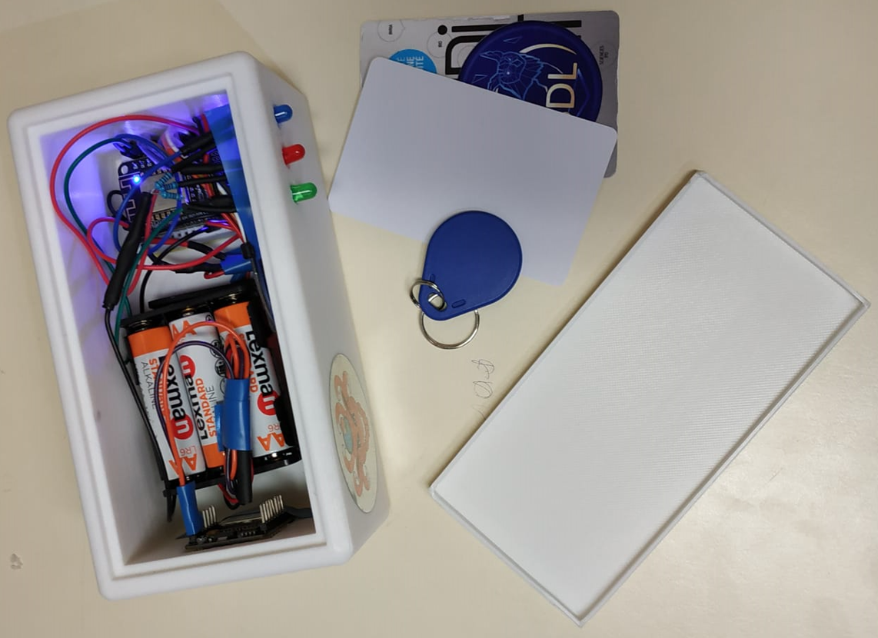
Conclusion

